Slide 1

NovalClaw
企业级安全智能体框架
纯 Rust 构建
•
比 OpenClaw 快 100 倍
•
超强记忆
•
原生多模态
•
企业级安全
github.com/Superagentsys/novalclaw

Slide 2
CORE ADVANTAGES
不是改良，是颠覆
100x
∞
0
6
FASTER
MEMORY
CVE
MODALS
性能飞跃
超强记忆系统
企业级安全
原生多模态
纯 Rust 推理引擎，零 GC 停顿，亚毫秒级响应
三层记忆架构，百万 token 持久化存储
Rust 内存安全 + 沙箱隔离，六层纵深防御
文本/图像/语音/视频/代码/文档 统一融合
< 3ms
99%
< 1ms
冷启动时间
记忆召回准确率
P99 延迟

Slide 3
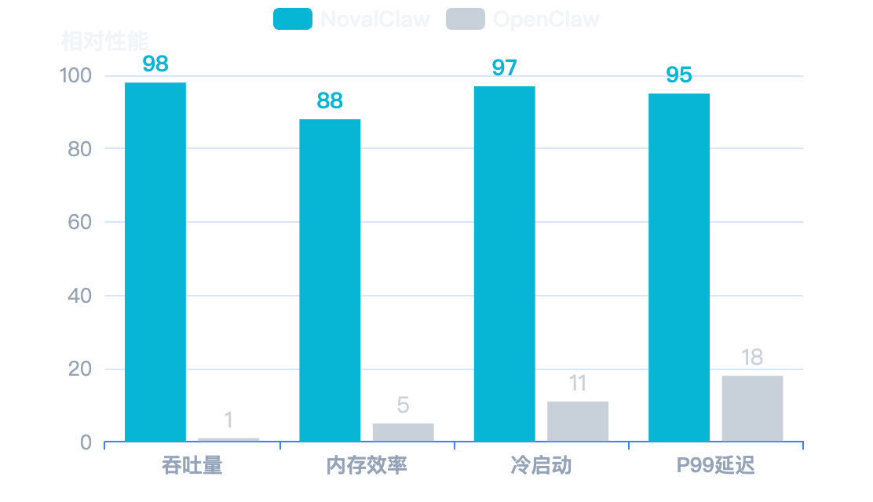
RUST POWERED
100% 纯 Rust 构建
从推理引擎到网络层全部 Rust 原生实现。零成本抽象，无 GC 停顿。
性能对比
零拷贝数据管线
内存带宽利用率 >95%，亚毫秒级延迟 P99 < 1ms
Rust 所有权系统
编译期内存安全保障，彻底杜绝内存泄漏与数据竞争
Tokio 异步运行时
百万级并发轻松应对，高吞吐量低延迟的企业级性能
100x
17.6x
吞吐量提升
内存效率

Slide 4
MEMORY SYSTEM
超强记忆系统
三层分级记忆架构，99% 召回准确率，无限上下文窗口
工作记忆
长期记忆
语义记忆
WORKING MEMORY
LONG-TERM MEMORY
SEMANTIC MEMORY
即时上下文处理
持久化存储机制
知识图谱构建
超低延迟访问 < 0.1ms
百万 token 容量
跨会话推理能力
动态窗口管理
向量索引检索
概念关联映射
注意力权重优化
自动知识整合
语义相似度计算
99%
∞
<0.1ms
1M+
召回准确率
上下文窗口
访问延迟
Token 容量

Slide 5
PREDICTIVE INTELLIGENCE
不只是响应，更是预见
融合记忆与多模态感知，从历史模式学习规律，在事件发生前给出预判
时序模式识别
多路径推演
金融
海量历史数据提取时间序列规律，亿级数据点实时匹配，基于多行业回测验证
同时推演多条未来路径，评估概率与影响，提供决策支持
提前72h预警市场异动，量化策略回测优化
安全
弱信号捕捉
因果推理引擎
预判攻击路径，提前防御，7x24h威胁监测
多模态+记忆协同，捕捉传统分析遗漏的微弱信号，提前发现潜在风险
构建因果图谱，从根因推导走势，更准确可解释的预测结果
陪护
预测准确率
感知情绪变化，主动关怀，个性化陪伴
92.7%
基于多行业回测验证的综合预测准确率

Slide 6
MULTIMODAL ENGINE
原生多模态引擎
六大模态原生融合，统一推理管线，跨模态零损耗
文本
图像
语音
视频
代码
文档
NLU 与生成
视觉识别
ASR / TTS
内容分析
多语言推理
结构化解析
0
实时
0%
统一推理管线架构
多模态融合推理
跨模态切换损耗
跨模态零损耗融合
毫秒级跨模态切换
原生一体化设计
原生融合
统一表征
动态路由
非插件式架构
共享语义空间
智能模态选择

Slide 7
SECURITY
企业级安全防护
安全是 NovalClaw 的基因，Rust 内存安全 + 六层纵深防御
Rust 内存安全
SOC2 Type II
ISO27001
编译期安全，彻底杜绝内存漏洞，历史零 CVE 记录
服务组织控制
信息安全管理
Prompt 注入防护
等保三级
GDPR
多层过滤检测恶意输入，实时识别并阻断攻击尝试
等级保护认证
数据隐私合规
越狱防御系统
数据沙箱隔离
深度语义识别绕过攻击，多维度检测异常行为模式
智能体独立沙箱运行，数据隔离保护，防止横向渗透
审计追踪
端到端加密
全量操作日志记录，满足合规审计要求，可追溯可审查
TLS 1.3 + AES-256 全链路加密，确保数据传输安全
六层纵深防御体系
|
0 CVE 漏洞记录
|
100% 合规认证

Slide 8
COMPARISON
NovalClaw vs OpenClaw
全面对比，优势一目了然
特性 | NovalClaw | OpenClaw
核心语言 | Rust | Python
推理性能 | 100x 基准 | 1x 基准
记忆系统 | 三层分级记忆架构 | 固定上下文窗口
内存安全 | 编译期保障，零 CVE | 运行时检查
多模态 | 6 模态原生融合 | 文本为主
并发模型 | 百万级异步 | 线程池
冷启动 | < 3ms | > 200ms
安全防护 | 六层纵深防御 | 基础防护
100x
∞
67x
6x
性能提升
记忆容量
启动加速
模态融合

Slide 9
FINTECH
量化金融
更快的底层架构，让金融分析和交易决策领先一步
亚毫秒级推理
核心指标
Rust 原生推理引擎提供亚毫秒级延迟，在高频交易中每微秒意味着收益
交易决策延迟
<0.5ms
<0.5ms
交易决策延迟
回测速度提升
100x
多模态分析
系统可用性
99.9%
财报、K线、新闻一体化分析，全方位洞察市场动态与投资机会
金融级安全合规
超强记忆
满足金融监管审计要求，端到端加密，全量审计日志
持久化海量市场数据与交易模式，从历史中学习优化策略
交易所级
合规认证

Slide 10
CYBERSEC
网络安全
速度更快更智能，自动化渗透测试的终极武器
100x 扫描速度
100x
比传统方案快 100 倍的扫描引擎，大规模资产秒级发现，快速定位潜在威胁
扫描速度提升
多模态威胁分析
大规模资产秒级发现
同时分析网络流量、系统日志和屏幕截图，多维度联动检测威胁
0
记忆系统积累
完整记录渗透路径与漏洞特征，构建知识库，越用越强
自身 CVE 漏洞
Rust 内存安全保障
7×24h
持续自动化测试
全天候威胁监测
漏洞扫描
渗透测试
威胁检测
合规审计
自动化资产发现
智能攻击路径
实时异常识别
全量日志记录

Slide 11
EMOTION AI
情感陪护
配备情感计算引擎，每一次交互都有温度
情感计算引擎
核心指标
内置情感计算引擎，实时感知用户情绪变化，理解情感需求
情绪识别准确率
95%
多模态感知
用户记忆深度
∞
"听"语气、"看"表情、"懂"文字，六模态融合感知情感信号
情感模态融合
6
长期记忆
多轮深度对话
记住每个人的故事与偏好，构建真实情感连接，有温度的陪伴
支持长时间连续对话，理解上下文，主动关怀，真正懂你的AI伙伴
语音语调
面部表情
文本语义

Slide 12

READY FOR PRODUCTION
体验 100x 的飞跃
三行代码启动企业级安全智能体
github.com/Superagentsys/novalclaw
$ pip install novalclaw
$ novalclaw init my-agent
$ novalclaw deploy
100x 性能
企业级安全
超强记忆
原生多模态

Slide 13
SECURITY
企业级安全防护
安全是 NovalClaw 的基因，Rust 内存安全 + 六层纵深防御
Rust 内存安全
SOC2 Type II
ISO27001
编译期安全，彻底杜绝内存漏洞，历史零 CVE 记录
服务组织控制
信息安全管理
Prompt 注入防护
等保三级
GDPR
多层过滤检测恶意输入，实时识别并阻断攻击尝试
等级保护认证
数据隐私合规
越狱防御系统
数据沙箱隔离
深度语义识别绕过攻击，多维度检测异常行为模式
智能体独立沙箱运行，数据隔离保护，防止横向渗透
审计追踪
端到端加密
全量操作日志记录，满足合规审计要求，可追溯可审查
TLS 1.3 + AES-256 全链路加密，确保数据传输安全
六层纵深防御体系
|
0 CVE 漏洞记录
|
100% 合规认证

Slide 14
COMPARISON
NovalClaw vs OpenClaw
全面对比，优势一目了然
特性 | NovalClaw | OpenClaw
核心语言 | Rust | Python
推理性能 | 100x 基准 | 1x 基准
记忆系统 | 三层分级记忆架构 | 固定上下文窗口
内存安全 | 编译期保障，零 CVE | 运行时检查
多模态 | 6 模态原生融合 | 文本为主
并发模型 | 百万级异步 | 线程池
冷启动 | < 3ms | > 200ms
安全防护 | 六层纵深防御 | 基础防护
100x
∞
67x
6x
性能提升
记忆容量
启动加速
模态融合

Slide 15
FINTECH
量化金融
更快的底层架构，让金融分析和交易决策领先一步
亚毫秒级推理
核心指标
Rust 原生推理引擎提供亚毫秒级延迟，在高频交易中每微秒意味着收益
交易决策延迟
<0.5ms
<0.5ms
交易决策延迟
回测速度提升
100x
多模态分析
系统可用性
99.9%
财报、K线、新闻一体化分析，全方位洞察市场动态与投资机会
金融级安全合规
超强记忆
满足金融监管审计要求，端到端加密，全量审计日志
持久化海量市场数据与交易模式，从历史中学习优化策略
交易所级
合规认证

Slide 16
CYBERSEC
网络安全
速度更快更智能，自动化渗透测试的终极武器
100x 扫描速度
100x
比传统方案快 100 倍的扫描引擎，大规模资产秒级发现，快速定位潜在威胁
扫描速度提升
多模态威胁分析
大规模资产秒级发现
同时分析网络流量、系统日志和屏幕截图，多维度联动检测威胁
0
记忆系统积累
完整记录渗透路径与漏洞特征，构建知识库，越用越强
自身 CVE 漏洞
Rust 内存安全保障
7×24h
持续自动化测试
全天候威胁监测
漏洞扫描
渗透测试
威胁检测
合规审计
自动化资产发现
智能攻击路径
实时异常识别
全量日志记录

Slide 17
EMOTION AI
情感陪护
配备情感计算引擎，每一次交互都有温度
情感计算引擎
核心指标
内置情感计算引擎，实时感知用户情绪变化，理解情感需求
情绪识别准确率
95%
多模态感知
用户记忆深度
∞
"听"语气、"看"表情、"懂"文字，六模态融合感知情感信号
情感模态融合
6
长期记忆
多轮深度对话
记住每个人的故事与偏好，构建真实情感连接，有温度的陪伴
支持长时间连续对话，理解上下文，主动关怀，真正懂你的AI伙伴
语音语调
面部表情
文本语义

Slide 18

READY FOR PRODUCTION
体验 100x 的飞跃
三行代码启动企业级安全智能体
github.com/Superagentsys/novalclaw
$ pip install novalclaw
$ novalclaw init my-agent
$ novalclaw deploy
100x 性能
企业级安全
超强记忆
原生多模态

Slide 19
SECURITY
企业级安全防护
安全是 NovalClaw 的基因，Rust 内存安全 + 六层纵深防御
Rust 内存安全
SOC2 Type II
ISO27001
编译期安全，彻底杜绝内存漏洞，历史零 CVE 记录
服务组织控制
信息安全管理
Prompt 注入防护
等保三级
GDPR
多层过滤检测恶意输入，实时识别并阻断攻击尝试
等级保护认证
数据隐私合规
越狱防御系统
数据沙箱隔离
深度语义识别绕过攻击，多维度检测异常行为模式
智能体独立沙箱运行，数据隔离保护，防止横向渗透
审计追踪
端到端加密
全量操作日志记录，满足合规审计要求，可追溯可审查
TLS 1.3 + AES-256 全链路加密，确保数据传输安全
六层纵深防御体系
|
0 CVE 漏洞记录
|
100% 合规认证

Slide 20
COMPARISON
NovalClaw vs OpenClaw
全面对比，优势一目了然
特性 | NovalClaw | OpenClaw
核心语言 | Rust | Python
推理性能 | 100x 基准 | 1x 基准
记忆系统 | 三层分级记忆架构 | 固定上下文窗口
内存安全 | 编译期保障，零 CVE | 运行时检查
多模态 | 6 模态原生融合 | 文本为主
并发模型 | 百万级异步 | 线程池
冷启动 | < 3ms | > 200ms
安全防护 | 六层纵深防御 | 基础防护
100x
∞
67x
6x
性能提升
记忆容量
启动加速
模态融合

Slide 21
FINTECH
量化金融
更快的底层架构，让金融分析和交易决策领先一步
亚毫秒级推理
核心指标
Rust 原生推理引擎提供亚毫秒级延迟，在高频交易中每微秒意味着收益
交易决策延迟
<0.5ms
<0.5ms
交易决策延迟
回测速度提升
100x
多模态分析
系统可用性
99.9%
财报、K线、新闻一体化分析，全方位洞察市场动态与投资机会
金融级安全合规
超强记忆
满足金融监管审计要求，端到端加密，全量审计日志
持久化海量市场数据与交易模式，从历史中学习优化策略
交易所级
合规认证

Slide 22
CYBERSEC
网络安全
速度更快更智能，自动化渗透测试的终极武器
100x 扫描速度
100x
比传统方案快 100 倍的扫描引擎，大规模资产秒级发现，快速定位潜在威胁
扫描速度提升
多模态威胁分析
大规模资产秒级发现
同时分析网络流量、系统日志和屏幕截图，多维度联动检测威胁
0
记忆系统积累
完整记录渗透路径与漏洞特征，构建知识库，越用越强
自身 CVE 漏洞
Rust 内存安全保障
7×24h
持续自动化测试
全天候威胁监测
漏洞扫描
渗透测试
威胁检测
合规审计
自动化资产发现
智能攻击路径
实时异常识别
全量日志记录

Slide 23
EMOTION AI
情感陪护
配备情感计算引擎，每一次交互都有温度
情感计算引擎
核心指标
内置情感计算引擎，实时感知用户情绪变化，理解情感需求
情绪识别准确率
95%
多模态感知
用户记忆深度
∞
"听"语气、"看"表情、"懂"文字，六模态融合感知情感信号
情感模态融合
6
长期记忆
多轮深度对话
记住每个人的故事与偏好，构建真实情感连接，有温度的陪伴
支持长时间连续对话，理解上下文，主动关怀，真正懂你的AI伙伴
语音语调
面部表情
文本语义

Slide 24
READY FOR PRODUCTION
体验 100x 的飞跃
三行代码启动企业级安全智能体
github.com/Superagentsys/novalclaw
$ pip install novalclaw
$ novalclaw init my-agent
$ novalclaw deploy
100x 性能
企业级安全
超强记忆
原生多模态

